Slide 1
SDP
Shopping Data analysis Project
B조 박정연, 반치영, 이채림

Slide 2
CONTENTS
01
주제
02
목표 및 동기
03
데이터 확보 방법
04
진행계획 및 결과 예측
CONTENTS

Slide 3
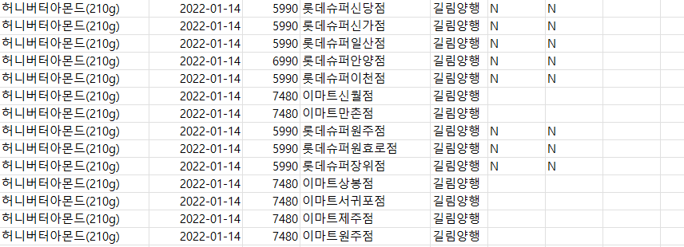
01
주제
주제 : 합리적인 소비를 위한 온/오프라인 그리고
브랜드별 물가 데이터 분석 프로젝트

Slide 4
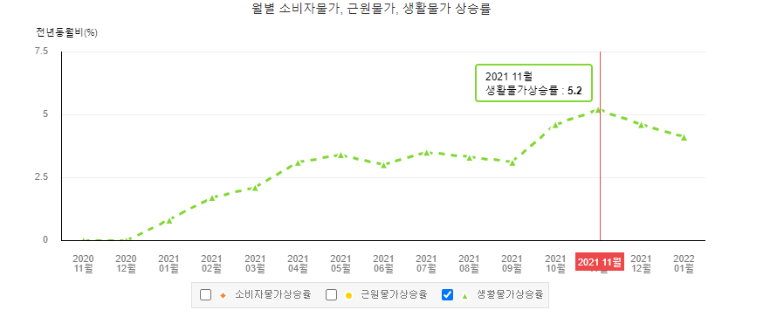
02
목표 및 동기
최근 생활물가상승률

Slide 5
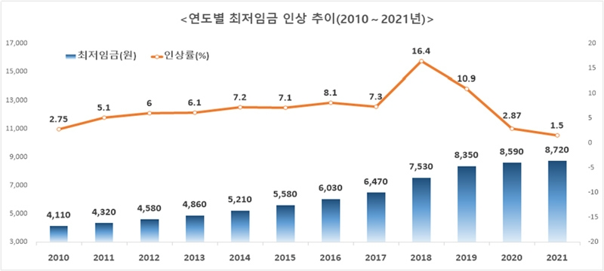
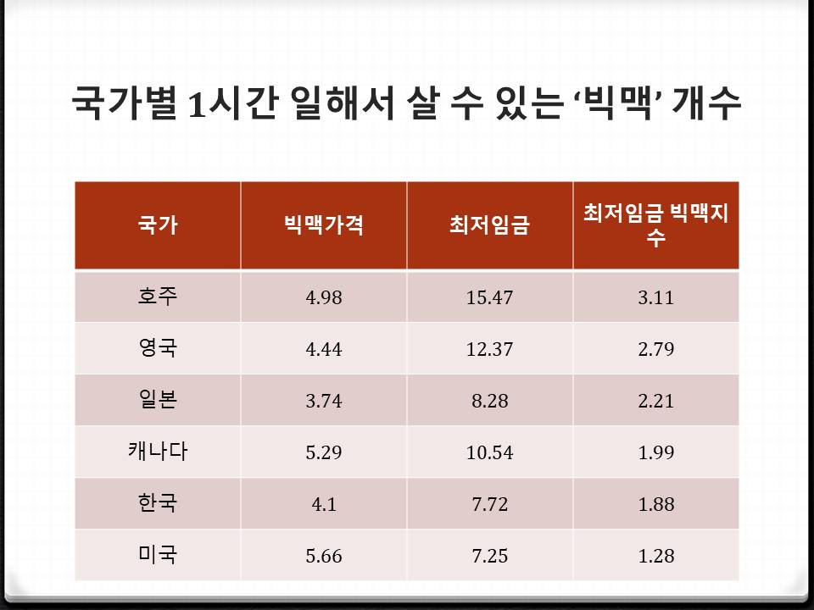
02
목표 및 동기
('The economist' 2021년 기준 빅맥지수)
최근 생활 물가 상승률에 비해 최저임금 상승률은 떨어지는 추세이고,
빅맥지수를 통해 간단히 세계적 물가를 비교해본 결과, 물가에 비해 최저임금이 낮은 수준
코로나 여파로 인해 임금상승률에 비해 물가상승률이 더 높아질 전망이다.
합리적인 소비를 해야 할 필요가 있다!!

Slide 6
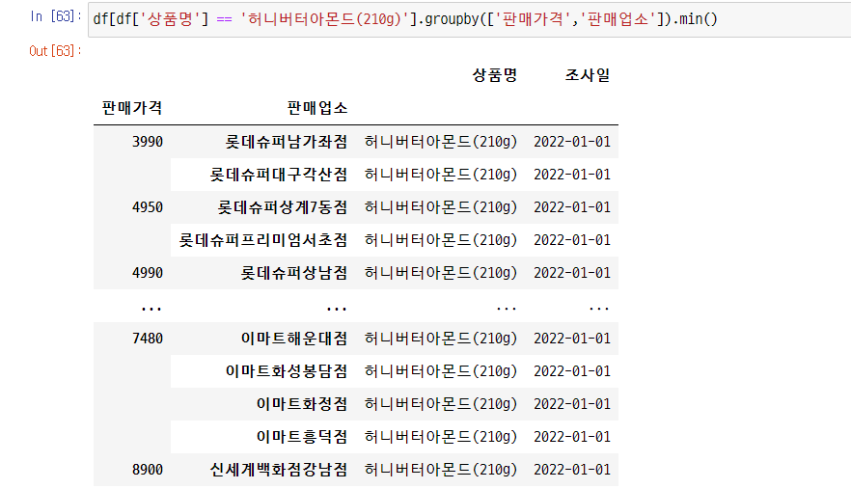
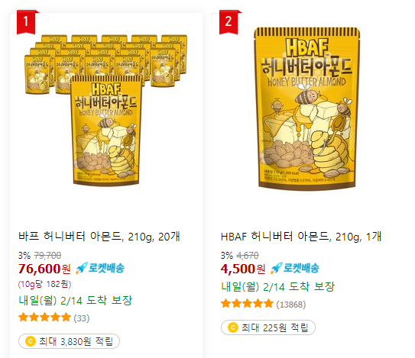
03
데이터 확보 방법
공공 데이터 포털 : 온/오프라인 생필품 가격 정보
국가 지표 체계 : 물가 상승률
인터넷 쇼핑몰 : 현재 판매중인 생필품 가격

Slide 7
주제 1
온/오프라인 현재 가격 데이터 비교
온라인 데이터 : 쿠팡, 홈플러스
오프라인 데이터 : 'CU', 'GS25', 'GS수퍼마켓', '농협', '롯데마트', '롯데백화점', '롯데슈퍼', '세븐일레븐’,'신세계백화점', '이마트', '현대백화점',
온라인과 오프라인의 현재 가격 데이터 비교
위도와 경도를 사용하여 오프라인 매장 지도 그리기

Slide 8
주제1-1
쿠팡 데이터 크롤링
02/14
데이터 확보 및 전처리
02/15
데이터 분석 및 시각화
02/16
결론 도출, 최종 검토

Slide 9
05
프로젝트 진행 과정
ㅇ
02/15
데이터 분석 및 시각화
02/16
결론 도출, 최종 검토

Slide 10
04
진행계획 및 결과 예측
02/14
데이터 확보 및 전처리
02/15
데이터 분석 및 시각화
02/16
결론 도출, 최종 검토

Slide 11
04
진행계획 및 결과 예측
02/14
데이터 확보 및 전처리
02/15
데이터 분석 및 시각화
02/16
결론 도출, 최종 검토

Slide 12
04
진행계획 및 결과 예측
02/14
데이터 확보 및 전처리
02/15
데이터 분석 및 시각화
02/16
결론 도출, 최종 검토

Slide 13
04
진행계획 및 결과 예측
02/14
데이터 확보 및 전처리
02/15
데이터 분석 및 시각화
02/16
결론 도출, 최종 검토

Slide 14
04
진행계획 및 결과 예측
02/14
데이터 확보 및 전처리
02/15
데이터 분석 및 시각화
02/16
결론 도출, 최종 검토

Slide 15

결과 예측
특정 물품에 관해서는 오프라인(예를들면 이마트)에서 상품을 구매하는 것이 더 효율적이었다
다른 물품은 온라인(쿠팡)에서 상품을 구매하는 것이 효율적이었다.
물가 상승률에 비해 가장 많이 물가가 오른 브랜드는 (롯데마트)였다.

Slide 16
Q & A
Q&A

Slide 17
THANK YOU
경청해주셔서 감사합니다.

